Slide 1
Ciudades Seguras: los Desafíos de la
Prevención y Manejo de Riesgos y Violencia
Miami, Junio de 2014

Slide 2
Desarrollo Económico-Social
DESEMPLEO Y POBREZA
Nivel Local
Nacional
Regional
Baja Inversión
Alto Costo Social
Violencia
Delincuencia
Inseguridad

Slide 3
Miedo
Exclusión
Abandono
Deterioro
Desconfianza
Informalidad
Inseguridad
Hurto
Extorsión
Homicidios
Ciudades
Vecindarios
Ambientes Atractivos

Slide 4
Impactos de la Delincuencia.
Sociales:
Esperanza de vida: Pérdida de hasta 2 años
1 año: Costo Social Anual 3.8% del PIB
Robos y hurtos: 71% Transporte Público: 50%
Delitos Violentos: 17% Calle: 25%
Abuso Verbal: 10% Casa: 15%
Daño a la Propiedad Privada: 2%
25-30% / Año de los Salvadoreños son victimas
Temor: 32% Inseguros
40% En Incertidumbre
Pandillas: En los últimos 5 años la cifra de miembros de pandillas ha aumentado en un 134.6%
Responsables del 70% de los delitos violentos
Armas de Fuego 80% de los Homicidios
Tráfico de Personas, Drogas, Armas, Mercancías, Vehículos
Base Social: 7.7% de la Población

Slide 5
Impactos de la Delincuencia.
Económicos:
Gasto: 10-11% del PIB (PNUD)
Empresa Privada: gasta 7-8% de su presupuesto en seguridad privada: $500.0 mll al año.
Extorsión: 70% Pequeña Empresa es víctima. Cancelan $18.0 mll. al año.
2 empresas cierran al mes.
Gobierno no percibe 0.6% del PIB por Economías Subterráneas

Slide 6
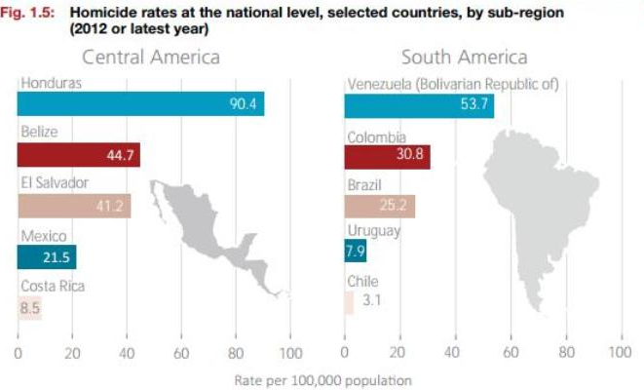

Slide 7
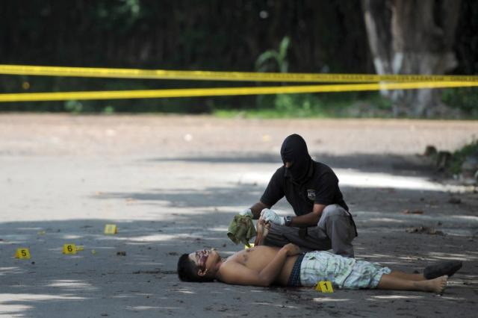
El Triángulo Norte seguirá siendo la sub-región más violenta del mundo.
(Oficina de Naciones Unidas contra la Droga y el Delito)

Slide 8
Impactos de la Delincuencia.
Los Homicidios son la manifestación más abominable y violenta de la Delincuencia.
En El Salvador representa una pérdida en la producción del 7.4% del PIB/Persona en edad de Trabajar.
Perfil de víctima: Hombre joven de 18 a 30 años (46%)

Slide 9
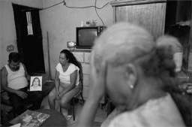
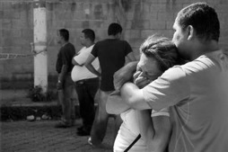
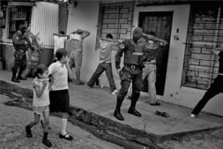
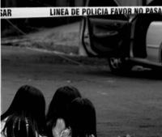
40
MIL ASESINATOS
entre el 2000 y el 2011
En el 2013 hay
870
Entre el 2006 y 2011
5,000
DESAPARECIDOS
de esos el 50% tienen entre 13 y 20 años
ASESINATOS
fueron contra niños
Fuente: Ministerio de Seguridad y Justicia

Slide 10
Impactos de la Delincuencia.
Institucionales:
Denuncias: 83% NO Acuden a las autoridades .
68% = Falta de credibilidad
PNC: 87% de los salvadoreños la consideran corrupta. 18% han pagado soborno. Escasa confianza en el Sistema de Justicia.

Slide 11
¿
Qué vamos
a hacer
HOY?
… el punto de partida es comprender el fenómeno…

Slide 12
Seguridad Ciudadana: Una Responsabilidad Compartida.
Participación Nacional:
Órgano Ejecutivo: FFAA. PNC
Órgano Judicial y Legislativo
Ministerio Publico
Participación Local:
Municipalidades
ONG’s
Familia
Escuela
Iglesias
Ciudadanos Organizados

Slide 13
Desafíos:
Recuperar la Seguridad Ciudadana
Fortalecer Confiabilidad en la Institucionalidad
Combate efectivo a las pandillas, corrupción e impunidad
Reconstruir el Tejido Social y Recuperar el Control
Territorial
Participación Ciudadana
Desarme
Ciudad Segura

Slide 14
Programa Municipal de Prevención de la Violencia
“Por el Bienestar y Desarrollo de la Familia Capitalina”
Julio 2011

Slide 15
COMPONENTES
Promoción, organización y desarrollo comunitario.
Fomento a la educación y a la promoción para la salud.
Fortalecimiento de la relación familiar.
Recuperación del espacio público, construcción, mejoramiento y equipamiento de la infraestructura social, cultural y deportiva.
Promoción del deporte, recreación y esparcimiento.
Cultura y expresión artística.
Formación técnico vocacional, empleo, autoempleo y desarrollo de unidades productivas.
Promoción de derechos y cultura de legalidad.
Convivencia, mediación y seguridad ciudadana.
Campañas de sensibilización, promoción de normas de convivencia y cultura de paz.

Slide 16
Prevención. Disuasión
Sistema Municipal de Vigilancia Electrónica
Seguridad Inalámbrica
Vecinos Vigilantes
Ordenamiento del Comercio Informal
Iluminación

Slide 19
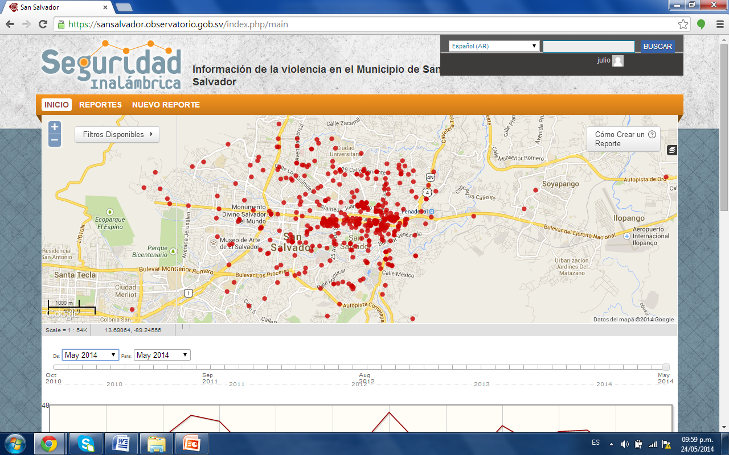

Slide 20
Qué es Vecinos Vigilantes?
Es un programa preventivo de carácter comunitario, llevado a cabo por Fundación Patria Unida en conjunto con la Policía Nacional Civil, Cuerpos de agentes metropolitanos (CAM) y la Alcaldía Municipal de San Salvador, con el fin de crear una cultura de seguridad ciudadana, coadyuvando a la convivencia pacifica en las comunidades y logrando la integración de los vecinos; con el objeto de educar y prevenir los problemas de inseguridad que afectan el orden ciudadano.

Slide 21
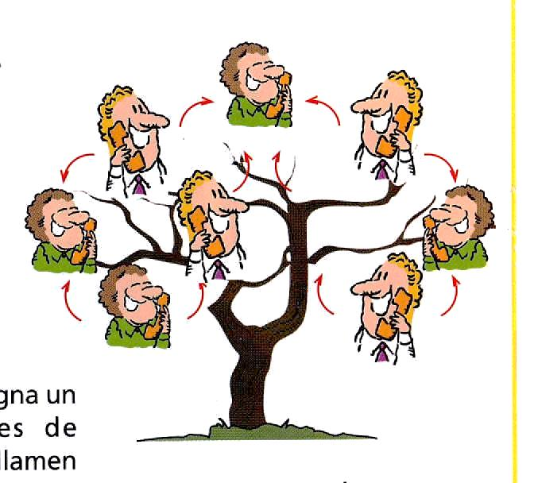
Confección del árbol de contacto

Slide 22
Buen Gobierno:
Participativo
Orientado al Consenso
Responsable
Transparente
Accesible
Eficaz y Eficiente
Equitativo
Inclusivo
Estado de Derecho

Slide 23
